Slide 1
Presentación Portafolio Titulo SMARTFLOW-SISTEMA DE GESTION Y RESERVAS
Ingeniería Informática
Escuela de Informática y Telecomunicaciones
Sede [Puente Alto]
2025

Slide 2
Juan Castillo Loyola
Jefe de Proyecto
Mallely Calfilaf Aguayo
Planificar, coordinar y supervisar todas las fases del proyecto
Gerente General
Garantiza la alineación del proyecto con los objetivos estrategicos
INTEGRANTES DEL PROYECTO

Slide 3
Descripción del Proyecto
Problemática
Actualmente, los estudiantes de DUOC UC enfrentan dificultades para agendar horas con sus coordinadores académicos. El proceso se realiza principalmente de forma presencial o por correos electrónicos, lo que genera demoras en las respuestas, pérdida de información y problemas de coordinación. Esta falta de un sistema centralizado provoca que se solapen horarios, que algunos estudiantes no reciban atención oportuna y que los coordinadores tengan una sobrecarga en la gestión de sus agendas.
Propuesta de solución
Se propone implementar una plataforma de gestión de reservas en línea que permita a los estudiantes agendar horas directamente con sus coordinadores de manera simple y rápida. El sistema mostrará la disponibilidad en tiempo real, enviará notificaciones automáticas y recordatorios tanto a los estudiantes como a los coordinadores, y permitirá reprogramar o cancelar citas sin complicaciones. Con esta solución, se busca optimizar el uso del tiempo, mejorar la comunicación y garantizar que todos los estudiantes tengan acceso ordenado y equitativo a la atención de sus coordinadores.

Slide 4
Objetivo General
Diseñar e implementar una plataforma digital que permita a los estudiantes agendar horas con los coordinadores de manera eficiente, optimizando tiempos de atención y mejorando la gestión de agendas.
Objetivos Específicos
Desarrollar un sistema que muestre disponibilidad en tiempo real de los coordinadores.
Implementar notificaciones y recordatorios automáticos para estudiantes y coordinadores.
Facilitar la reprogramación y cancelación de citas de forma sencilla.
Garantizar un acceso rápido, ordenado y equitativo para todos los estudiantes.

Slide 5
Alcances
Qué hace el Sistema | Qué no hace
- Permite agendar horas con coordinadores. - Muestra disponibilidad en tiempo real. - Envía notificaciones y recordatorios. - Facilita reprogramaciones y cancelaciones. | - No gestiona pagos ni transacciones. - No reemplaza la atención presencial en casos especiales. - No administra evaluaciones académicas. - No resuelve consultas fuera del ámbito de coordinación.

Slide 6
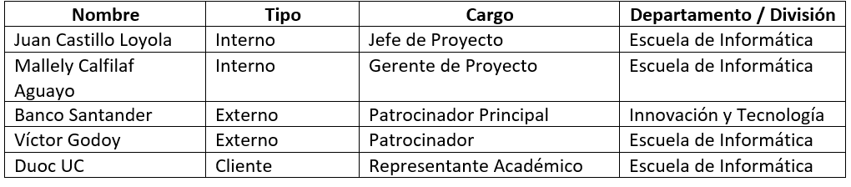
Usuarios

Slide 7
Lista de Requerimientos
Requerimientos Funcionales | Requerimientos No Funcionales
El sistema debe permitir a los estudiantes registrarse e iniciar sesión. | El sistema debe ser accesible desde navegadores web y dispositivos móviles.
Los estudiantes podrán visualizar la disponibilidad de los coordinadores. | La interfaz debe ser simple e intuitiva para los usuarios.
El sistema debe permitir agendar, modificar y cancelar horas. | El sistema debe garantizar seguridad en los datos (usuarios y reservas).
Los coordinadores podrán gestionar su agenda, bloqueando o liberando horarios. | La disponibilidad del sistema debe ser mínimo 95% del tiempo.
Se debe enviar notificación automática por correo o sistema al confirmar una reserva. | El tiempo de respuesta en consultas y agendamientos debe ser menor a 3 segundos.
El sistema debe generar un historial de reservas para cada usuario. | Los datos deben estar protegidos con copia de seguridad periódica.
Los administradores podrán gestionar usuarios (crear, editar y eliminar).
El sistema debe permitir reportes básicos de uso (cantidad de horas agendadas por mes, coordinador más solicitado, etc.).

Slide 8
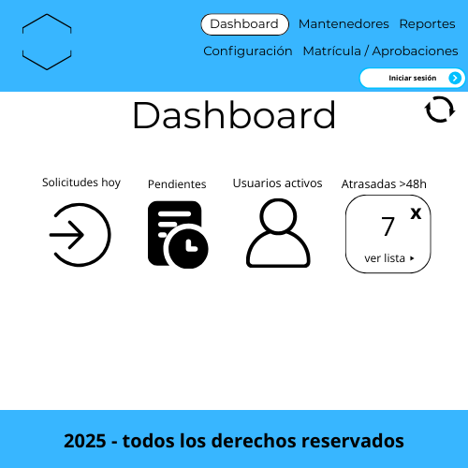
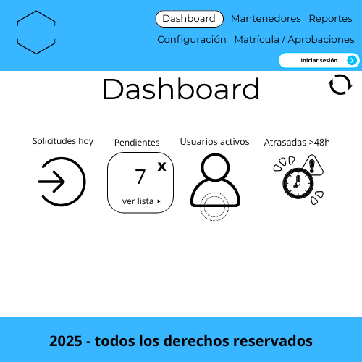
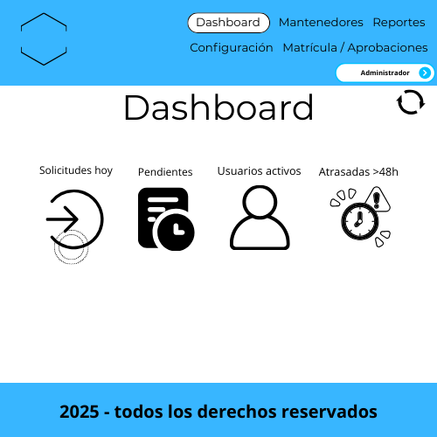
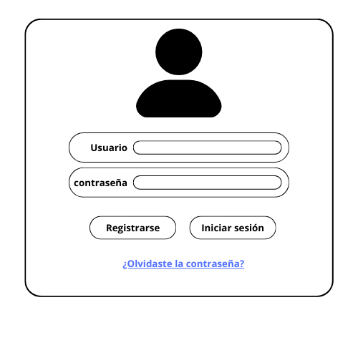
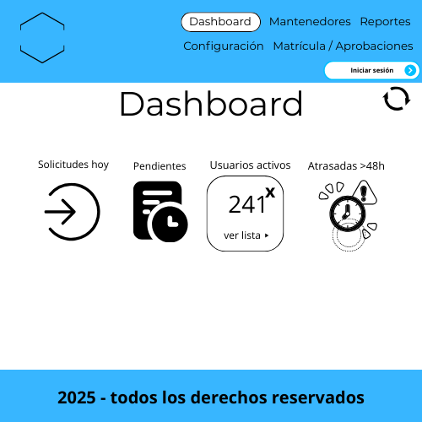
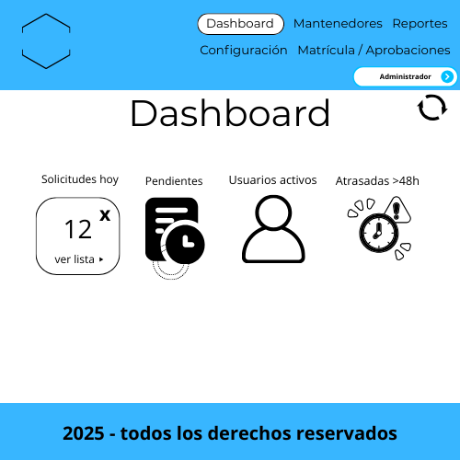
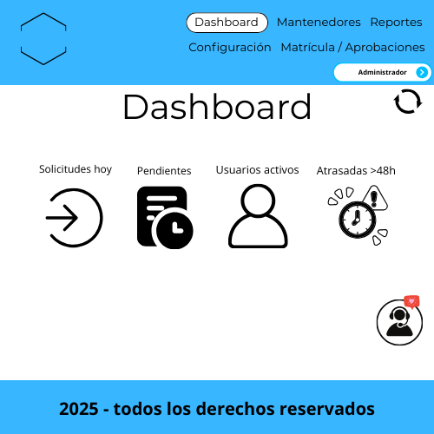
Mockups del Sistema

Slide 9
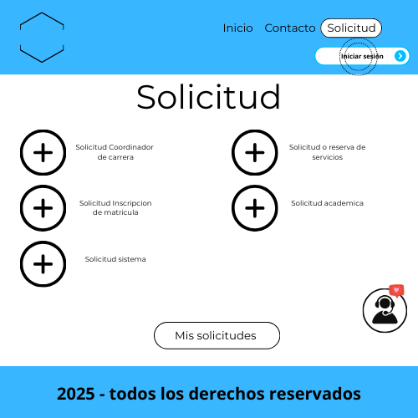
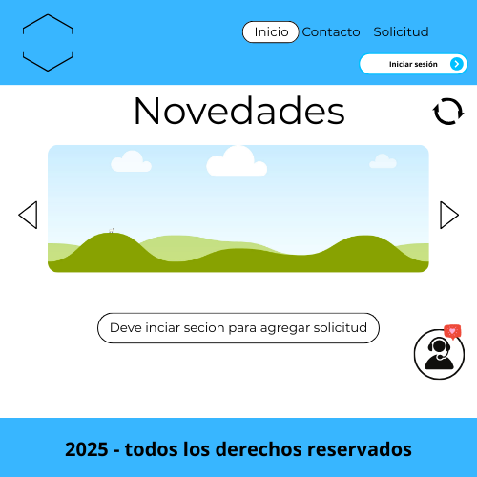
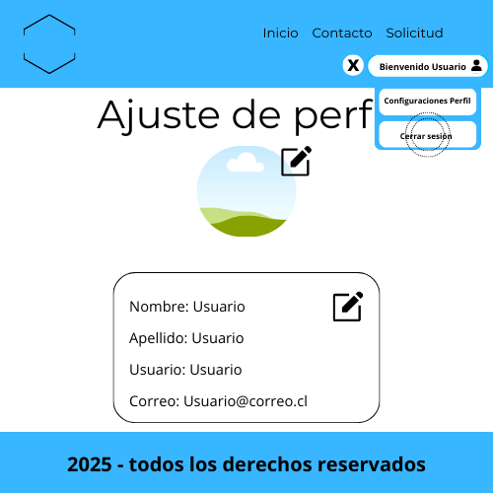
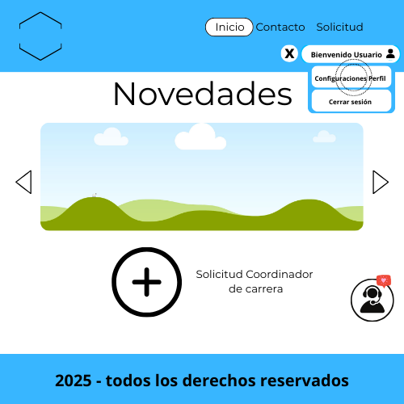
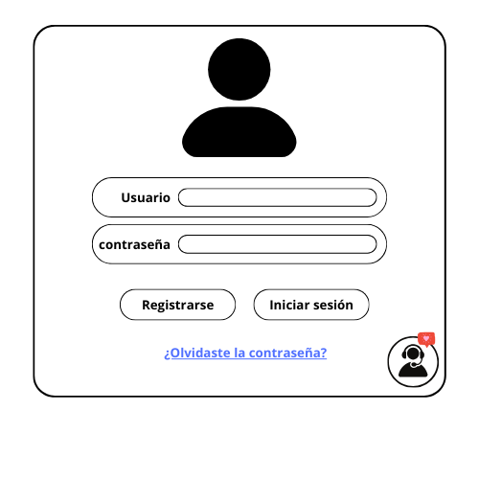
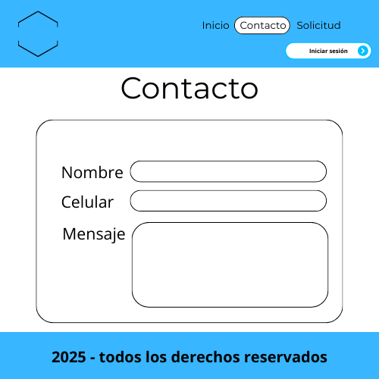
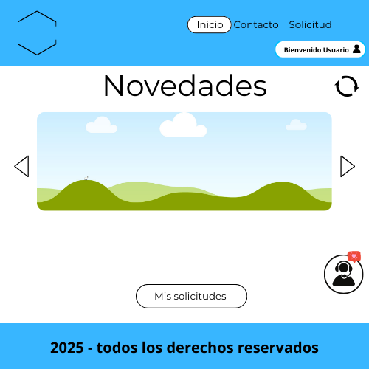
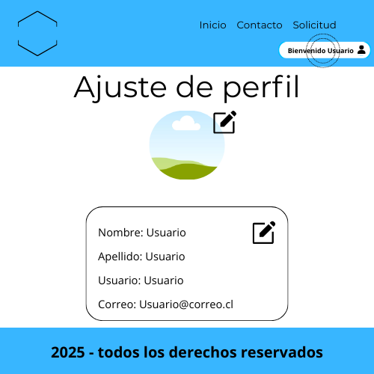
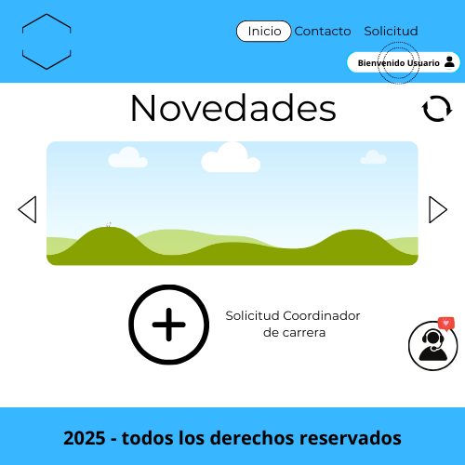
Mockups del Sistema

Slide 10
Hitos Importantes
Nombre Fase | Fechas
Acta de Constitución de Proyecto | 18 de agosto 2025
Aprobación del Acta | 19 de agosto 2025
Definición de Requerimientos Generales | 20 de agosto 2025
Organización del Equipo | 21 de agosto 2025
Entrega Final y Cierre primera fase | 21 de agosto 2025

Slide 11
Costos por Fase
Categoría | Detalle Técnico | Monto Estimado
Recursos Humanos | Incluye horas/hombre de analista de sistemas, diseñador UX/UI, desarrolladores backend y frontend, testers QA, además del jefe de proyecto. Cubre planificación, diseño de arquitectura, codificación, integración y validación del sistema. | $3.500.000
Herramientas y Software | Gastos asociados a hosting en la nube, registro de dominio, licencias de librerías/frameworks, herramientas de prototipado (Figma/Adobe XD), IDEs profesionales, APIs de integración y servicios de control de versiones (GitHub/Bitbucket). | $800.000
Pruebas, Documentación y Capacitación | Incluye plan de pruebas funcionales y de carga, documentación técnica y manuales de usuario, además de capacitaciones dirigidas a coordinadores y usuarios finales para garantizar una correcta adopción del sistema. | $400.000
Contingencias e Imprevistos | Fondo de respaldo destinado a ajustes técnicos no previstos, soporte adicional, ampliación de infraestructura o adquisición de nuevas librerías/API necesarias durante la implementación. | $300.000
TOTAL ESTIMADO |  | $5.000.000

Slide 12
Tecnologías del Desarrollo
Tecnología | Versión | Descripción
Razor Pages (ASP.NET Core) | .NET 8 | Framework de desarrollo web con C#, permite generar interfaces dinámicas y escalables.
SQL Server | 2022 | Sistema gestor de base de datos relacional para almacenamiento estructurado.
Visual Studio | 2022 | Entorno de desarrollo integrado (IDE) para programación en .NET y C#.
GitHub | Última | Plataforma de control de versiones y colaboración para el código fuente.
Hosting propio | Cloud o Servidor dedicado | Infraestructura de despliegue para el backend en Razor con soporte .NET.

Slide 13
Conclusión
El desarrollo del sistema SMARTFLOW responde a la necesidad real de los estudiantes del DUOC UC de contar con un método eficiente, ordenado y accesible para agendar horas con sus coordinadores académicos. A través de la integración de tecnologías modernas como .NET Core con Razor Pages, SQL Server y GitHub para el trabajo colaborativo, se ha diseñado una plataforma que optimiza la gestión de agendas, evitando la duplicidad de horarios, las demoras en la atención y la pérdida de información. Con un presupuesto proyectado de 5 millones de pesos, una planificación detallada y el uso de buenas prácticas en desarrollo, pruebas y despliegue, SMARTFLOW se presenta como una solución integral, escalable y adaptable a las necesidades institucionales. De este modo, se contribuye a fortalecer la comunicación entre estudiantes y coordinadores, fomentando una gestión académica más eficiente, moderna y centrada en la experiencia del usuario.

